Slide 1

MANACTIONS
Gestão Inteligente de Demandas Internas para Microempresas
Elimine o caos e centralize sua operação
Acessar

Slide 2
O Desafio da Desorganização
Por que o modelo atual de comunicação interna está falhando?

Slide 3






A Fragmentação do Trabalho
Ruído no Chat
E-mails Lentos
Memória Curta
Demandas perdidas em conversas informais e grupos de e-mail, Discord, reuniões que nunca param.
Solicitações soterradas em caixas de entrada sem qualquer priorização clara.
Dependência excessiva de lembretes mentais, gerando falhas operacionais críticas.

Slide 4
A Solução: MANACTIONS
O hub central para toda e qualquer solicitação interna da sua empresa.

Slide 5
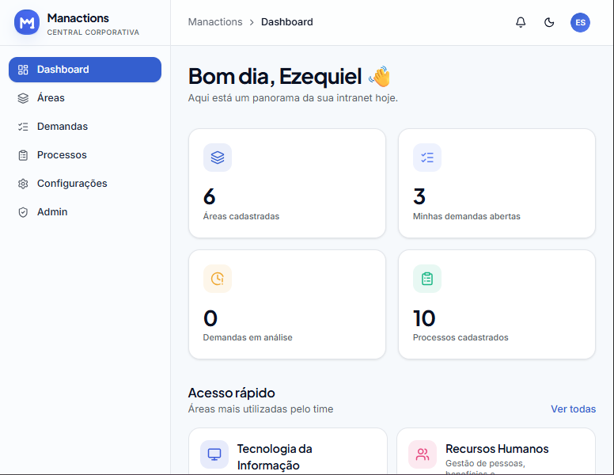
Centralização em Canal Único
Visibilidade Total
Toda demanda nasce e morre dentro do Manactions. Chega de perguntar "Como está a demanda que eu criei?" por mensagem direta.
•
Triagem inteligente por área
•
Priorização baseada em urgência real
•
Status visível para todos os envolvidos

Slide 6
Os Três Pilares de Valor
Histórico de demandas
Notificações
Governança
Rastreabilidade completa de cada ação. Saiba quem, quando e como a demanda evoluiu.
Alertas automáticos dentro da ferramenta, garantindo que nada seja esquecido.
Permissões granulares que protegem a hierarquia mantendo o foco operacional.

Slide 7
Gestão de Acessos Eficiente
Perfil | Capacidades Principais | Foco
Admin | Gestão total de usuários, áreas e configurações globais. | Estratégico
Gestor | Triagem, atribuição de responsáveis e alteração de status. | Tático
Colaborador | Abertura de chamados, comentários e consulta de base. | Operacional

Slide 8
Redução de Ruído Operacional
-30%
Dados Realistas
Em microempresas, a centralização reduz drasticamente a necessidade de reuniões de alinhamento e interrupções via canais de comunicação.
Mensagens de "Status"

Slide 9
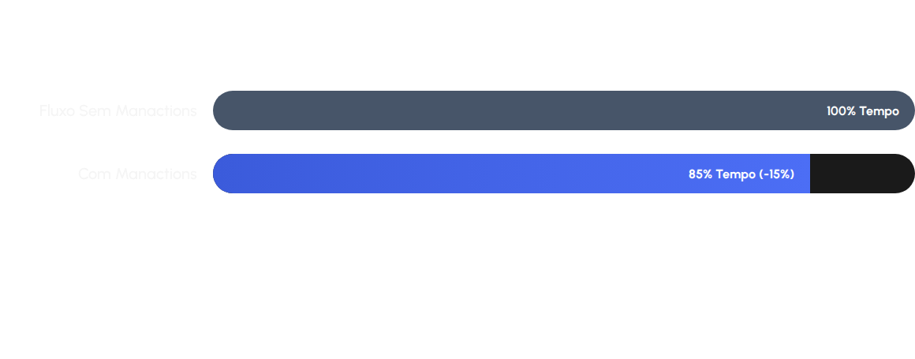
Ganho Real de Produtividade
Melhoria conservadora de 15% no ciclo médio de entrega das demandas internas.

Slide 10

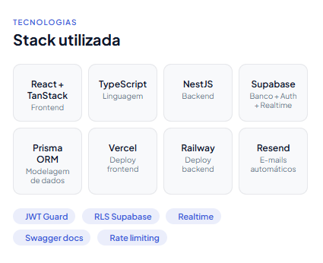
Principais Tecnologias
Arquitetura Moderna
O Manactions foi construído sobre as fundações tecnológicas mais seguras e escaláveis do mercado:
•
Backend: NestJS + Prisma ORM
•
Database: Supabase (PostgreSQL)
•
Frontend: React + TanStack Query

Slide 11
Jornada de Implementação
Dia 1
Dia 2
Dia 3
Dia 4
Mapeamento de Áreas e Processos
Configuração de Usuários e Permissões
Treinamento e Onboarding do Time
Go-Live e Início da Gestão Centralizada

Slide 12
Uso de IA
Prompt gerados Através do Claude AI
– Etapas sequenciadas e validadas antes da próxima
- Sem sobrecarga e geração de erros
FRONTEND — 4 Etapas (Lovable + Cursor)
01 — Estrutura Base, Auth e Layout Global Login (Supabase Auth), sidebar, topbar, dashboard e mocks globais.
02 — Módulo de Áreas Listagem, detalhe (4 abas), formulário de criação e preview ao vivo.
03 — Módulo de Demandas e Busca Global Central de demandas, detalhe, stepper 'Nova Demanda' e modal Cmd+K.
04 — Processos, Notificações e Polish Final Processos, perfil, notificações Realtime, dark mode e responsividade.

Slide 13
Uso de IA
BACKEND — 5 Etapas (Cursor + NestJS)
01 — Setup, Prisma Schema e Supabase Estrutura base, .env, models Prisma, seed e conexão com Supabase.
02 — Autenticação (JWT Guard + Passport) Valida token Supabase, cria usuário interno e expõe @CurrentUser.
03 — Módulos de Áreas e Usuários CRUD de áreas, canais de contato, responsáveis e perfis.
04 — Demandas, Notificações e Busca Transições de status, histórico, triagem, Resend e busca global.
05 — Processos, Dashboard e Deploy Processos, endpoint /dashboard, rate limiting, seed e Railway.

Slide 14
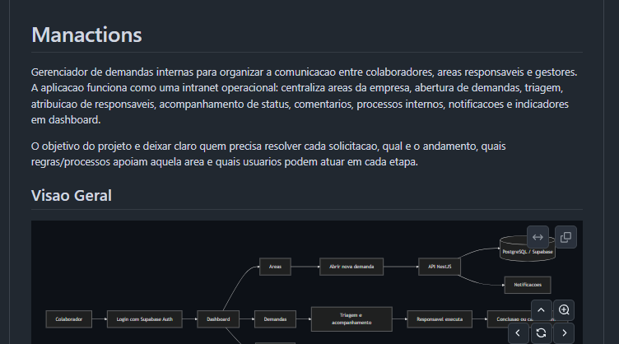
Links:
Visualização da Ferramenta
Source: https://manactions.vercel.app/
Visualização do Código
Source: https://github.com/EzequiellSantos/Manactions

